Slide 1
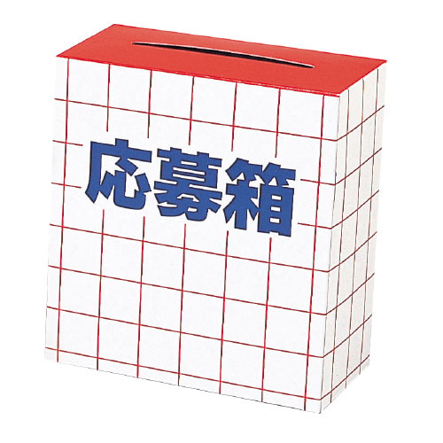
【提案書】
応募箱
特徴
定番の応募箱です。投票箱・募金箱・投書箱・アンケート等、シーンに応じて様々な使い方ができます。紙製なので様々な場所に手軽に置く事ができます。複数設置すると収集効果が高まります。
納期
納期スペース
仕様
素 材：紙
サイズ：20×10×22cm、(投入口：13×0.7cm)
お見積
お見積りスペース

